Slide 1
Microsoft TEAMS
@uniMC.it
L.pill2
Formazione per docenti e Tutor
AA 2020/2021
Simone carletti
Ufficio SVILUPPO web, e-learning /CSIA
csia.web@unimc.it
Notes:
Benvenuti nella seconda pillola Microsoft TEAMS @unimc

Slide 2
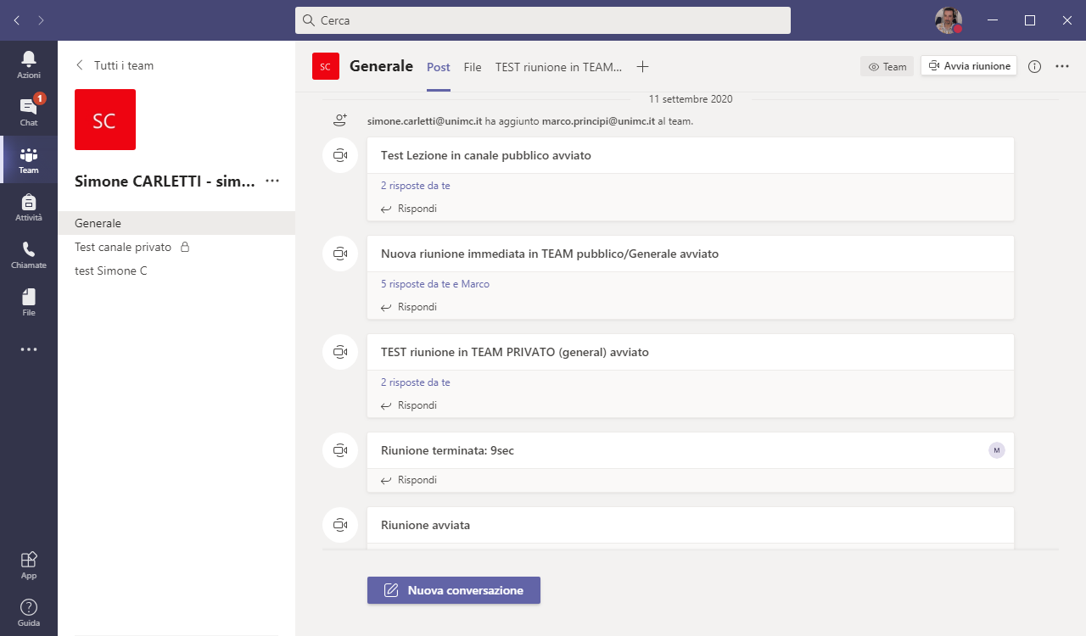
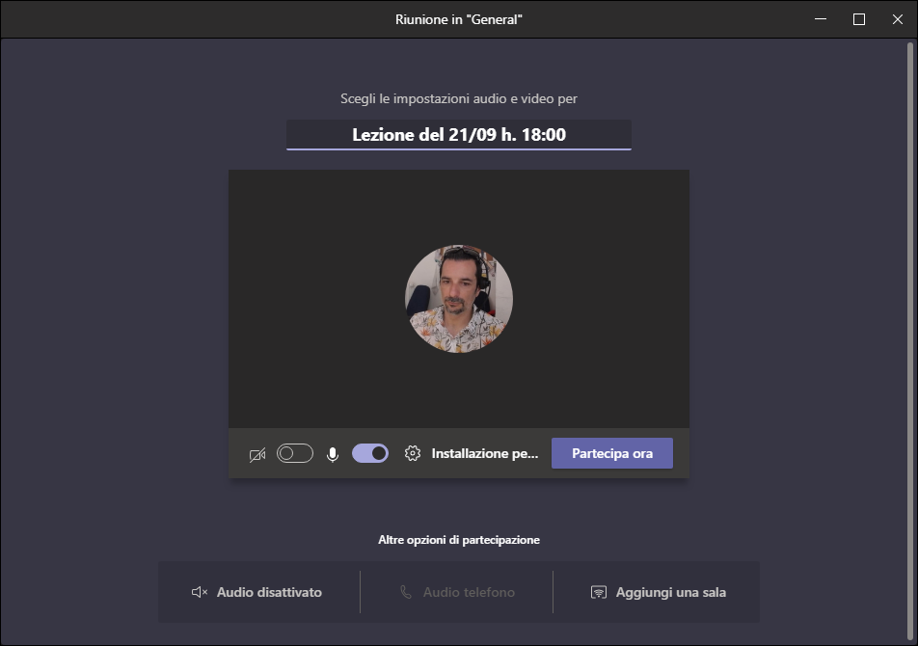

Avvio delle Riunioni
Notes:
Dal qualsiasi canale dei propri TEAM è possibile avviare una Riunione Immediata cliccando in alto a DX: AVVIA RIUNIONE
La finestra «Riunione in <nome_canale>» si aprirà con la possibilità di personalizzare il nome della riunione (ad es. «Lezione del…») e le impostazioni Audio/Video
Click quindi sul pulsante PARTECIPA ORA

Slide 3
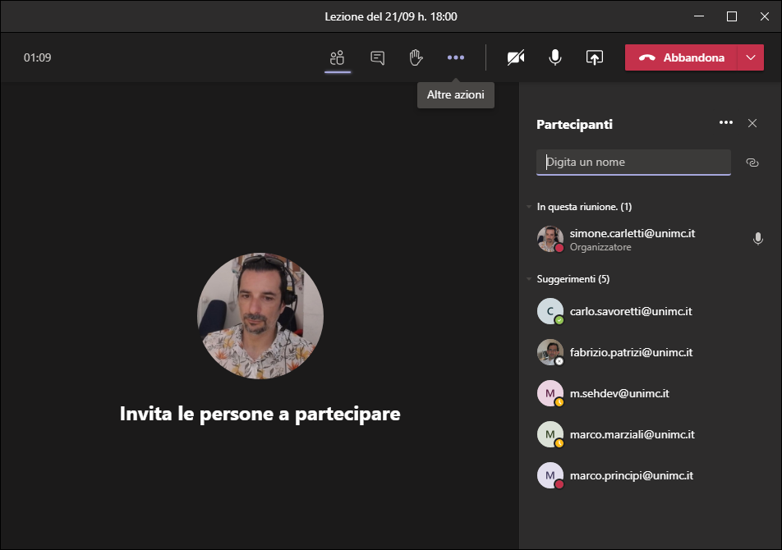
Funzionalità principali delle riunioni
Notes:
La finestra della riunione si aprirà indicando nel titolo il nome impostato (ad es: «Lezione del…») e in alto a SX il timer dal momento dell’avvio.
Nella Barra in alto a DX troveremo tutte le funzioni principali – in ordine:
Elenco Partecipanti
Chat e notifiche della riunione
Alza la mano
Altre Azioni
Attiva/Disattiva Fotocamera
Condividi Contenuto
Abbandona o Termina la riunione

Slide 4
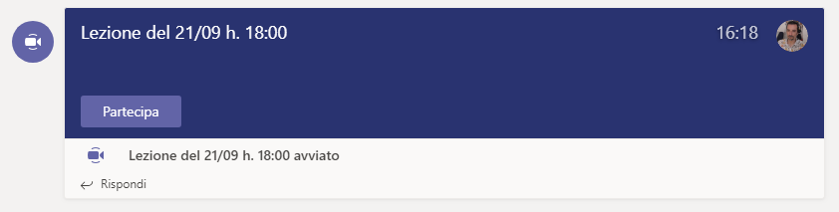

Aggiungere e invitare partecipanti
Notes:
Tutti i partecipanti, proprietari o membri del TEAM potranno unirsi alla riunione/lezione cliccando PARTECIPA nella bacheca dei POST
Dalla finestra della riunione, in elenco PARTECIPANTI, sarà anche possibile INVITARE partecipanti @unimc digitando il nome.cognome nello spazio di ricerca
Cliccando invece il simbolo del link «Copia informazioni di Partecipazione» si otterrà un link da INCOLLARE (tramite CTRL+V o CMD+V) in una qualsiasi chat TEAMS o email (formato HTML e non testuale semplice)
Tutti gli utenti @unimc che riceveranno questo link potranno utilizzarlo per collegarsi alla riunione. Gli ospiti esterni invece dovranno attendere che un proprietario o tutor del TEAM lo ammetta

Slide 5
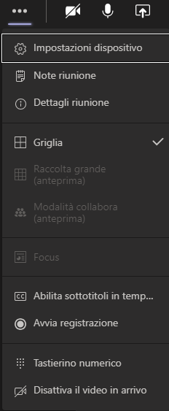
Registrazione e impostazioni
Notes:
Cliccando la funzione «puntini-puntini» ALTRE AZIONI avremo la possibilità di AVVIARE o FERMARE la registrazione audio/video della riunione o lezione.
Un messaggio avviserà TUTTI I partecipanti che la riunione è in corso di Registrazione.
A seconda del numero di partecipanti sarà possibile cambiare modalità di visualizzazione, come ad es. GRIGLIA, RACCOLTA, o COLLABORA
Per verificare le impostazioni del proprio microfono, cuffie, altoparlanti e webcam, selezionare IMPOSTAZIONI DISPOSITIVO

Slide 6
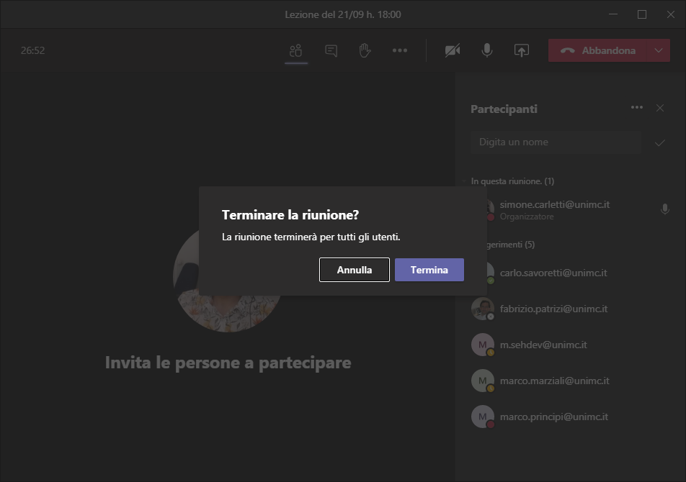
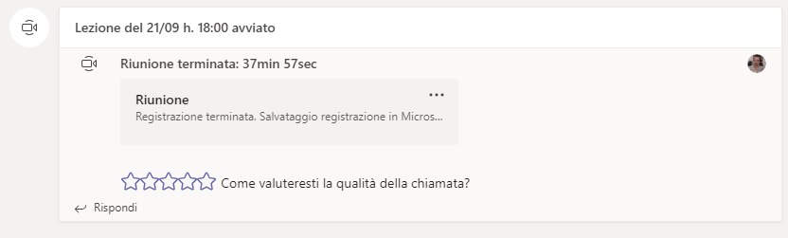
Terminare o abbandonare una riunione
Notes:
La funzione ABBANDONA chiuderà il collegamento con la riunione, ma eventuali partecipanti rimanenti nell’aula virtuale potranno continuare ad utilizzarla.
Per chiudere la riunione o lezione rimuovendo al tempo stesso tutti i partecipanti selezionare l’opzione TERMINA dallo stesso pulsante rosso.
La finestra della riunione si chiuderà e la bacheca dei POST del TEAM mostrerà le informazioni di riepilogo e di accesso alla REGISTRAZIONE se attivata.
Nella prossima pillola vedremo le registrazione salvate nel servizio Microsoft STREAM

